Slide 1



第6章 统一建模语言UML
《软件工程》课程组
深圳大学 计算机与软件学院 杜文峰
2024年3月5日

Slide 2
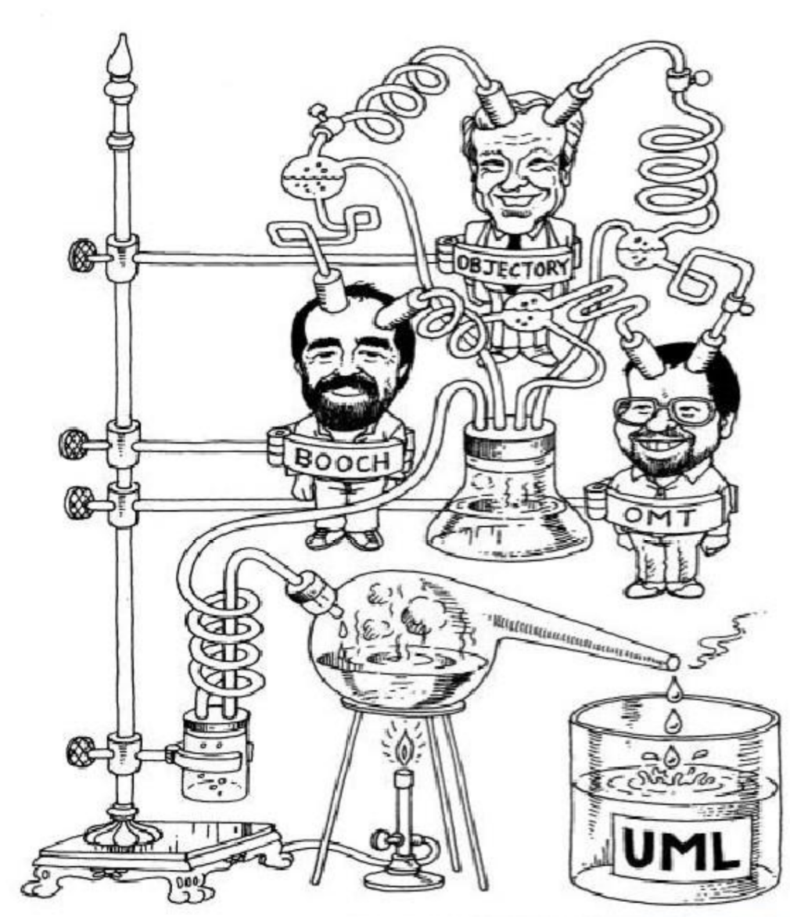
主要内容
1. 统一建模语言的发展史
2. UML中的图
用例图
活动图
对象图
顺序图
通信图
状态图
构件图
部署图
包图

Slide 3



1. 统一建模语言的发展史
Jimmy Rumbaugh
Ivar Jacobson
Grady Booch
Object Modeling Technique
OMT
Object-Oriented Software Engineering Method
OOSE
Booch

Slide 4
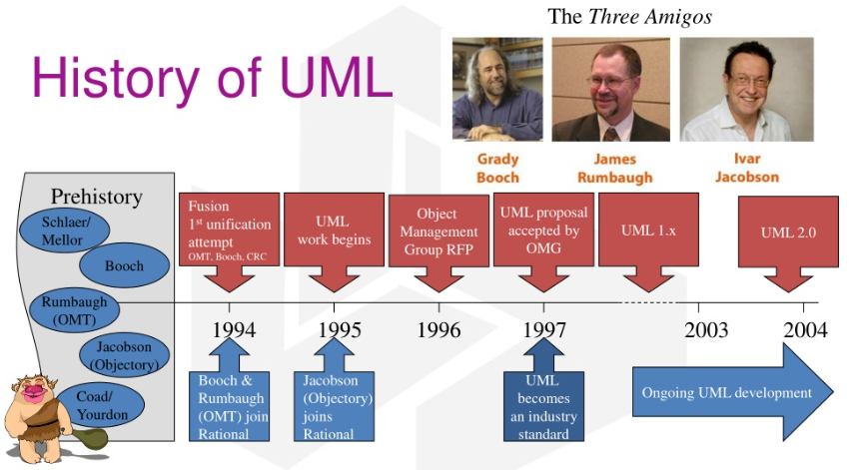
1. 统一建模语言的发展史

Slide 5
2. UML中的图
UML是由一系列标准的图形符号组成的建模语言，可用于描述软件系统分析、设计和实施中的各种模型。
UML由表示法和语义两个部分组成。

Slide 6
2. UML中的图
对软件的结构进行建模
类图
对象图
构件图
部署图
包图
对软件的行为进行建模
用例图
活动图
状态图
顺序图
通信图

Slide 7
2. UML中的图
UML为什么叫统一建模语言呢？
类图
对象图
构件图
部署图
包图
用例图
活动图
状态图
顺序图
通信图

Slide 8
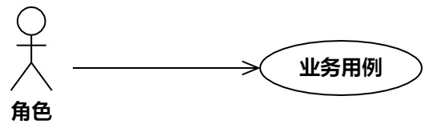
2. UML中的图
① UML用例图
描述用户使用目标系统的案例
用例图 = 参与者+ 用例+关系

Slide 9
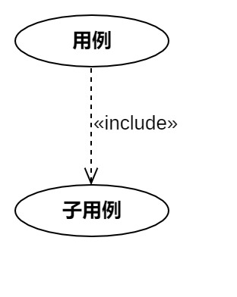
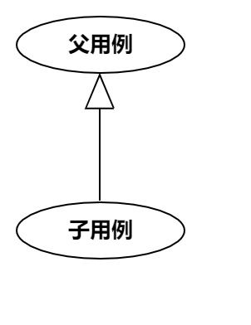
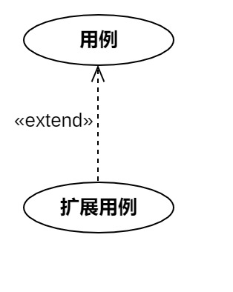
2. UML中的图
用例之间存在包含、泛化和扩展关系。
包含
泛化
扩展
Notes:
用例之间的“包含”关系用于对用例进行更加详细的描述，被包含的用例是原有用例的组成部分；
“泛化”关系是指从某一个用例中派生出其他用例。派生出来的用例包含了基用例的所有内容，还可能增加了特有的业务内容；
“扩展”关系用来表示一个新的业务用例，该用例可能是基用例的一部分。对于基用例而言，扩展用例可有可无。

Slide 10
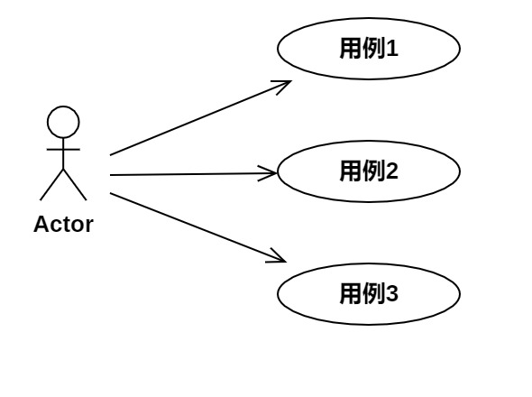
2. UML中的图
用例1描述内容
用例2描述内容
用例3描述内容

Slide 11
2. UML中的图
② 活动图
对用例中具体的处理流程和处理行为进行描述。
活动图 = 活动+ 动作+ 活动边+ 活动节点

Slide 12

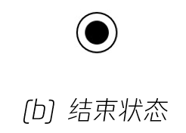
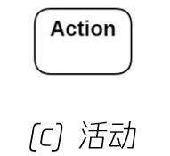
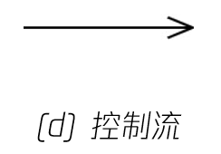
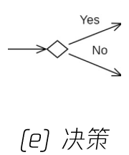
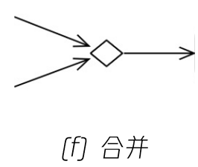
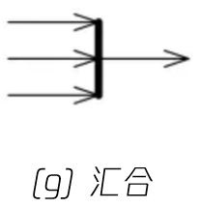
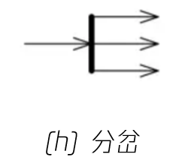
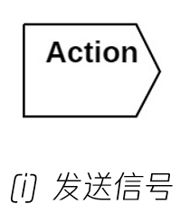
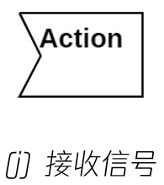
2. UML中的图

Slide 13
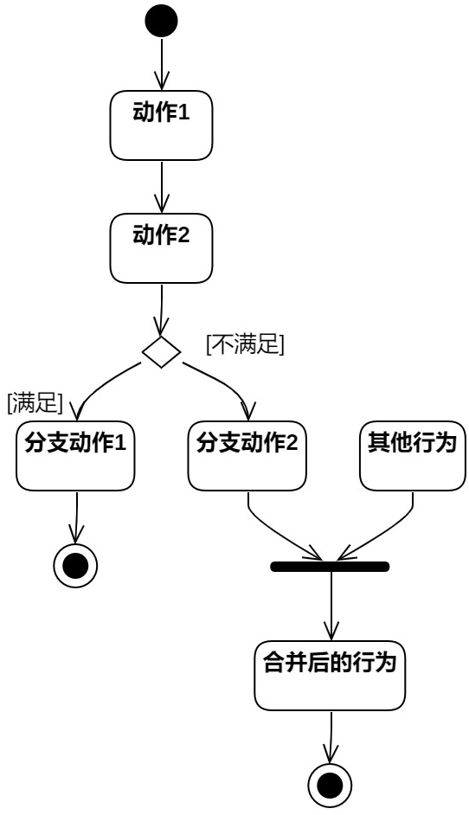
2. UML中的图
除了绘图以外，还需要对各个动作进行详细说明。

Slide 14
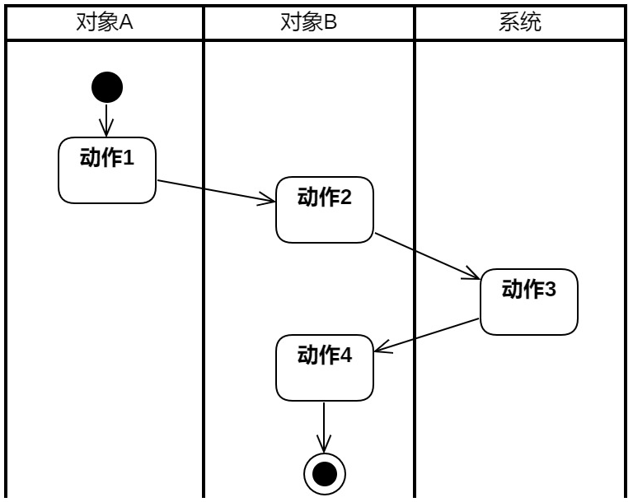
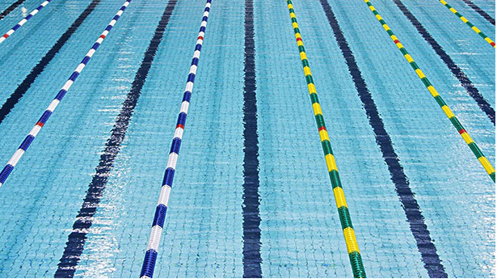
2. UML中的图
泳道

Slide 15
2. UML中的图
③ 类图
用于描述系统中的类，以及各个类之间的静态关系。
类图 = 类+ 关系+ 约束

Slide 16
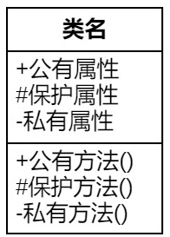
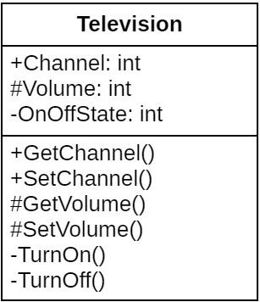
2. UML中的图
类符号由类名字、类属性、类方法三个部分组成。

Slide 17
2. UML中的图
类属性表示格式：
修饰符 属性名 ：属性类型
类方法表示格式：
修饰符 方法名 （参数名1：参数类型1，……）：方法返回值类型

Slide 18
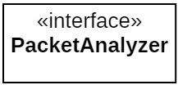
2. UML中的图
采用类图定义接口时，必须在接口名的上方增加“interface”修饰符。

Slide 19
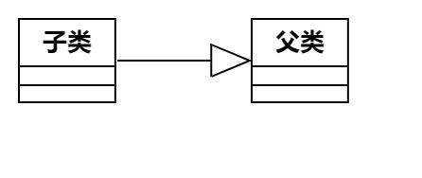
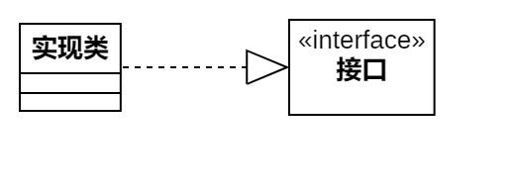
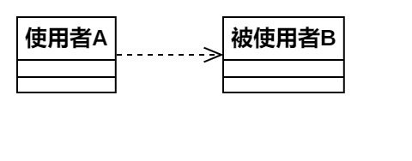
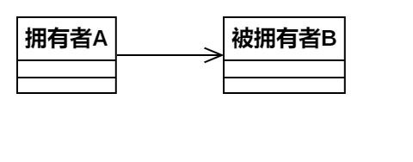
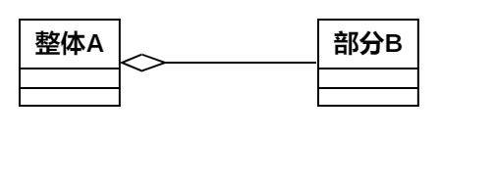
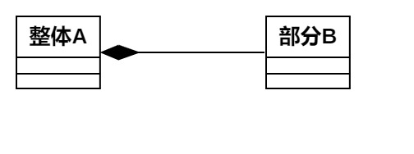
2. UML中的图
继承关系
实现关系
依赖关系
关联关系
聚合关系
组合关系

Slide 20
2. UML中的图
④ 对象图
用于表示系统在某个情景下的对象逻辑关系。
对象图 = 对象+ 链
注意：
类图:类与类之间的关系
对象图:对象与对象之间的关系

Slide 21
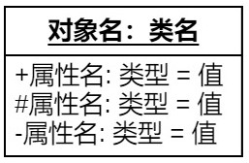
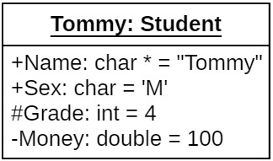
2. UML中的图
对象命名方式：
对象名：类名
属性赋值方式：
修饰符 属性名：类型＝值

Slide 22
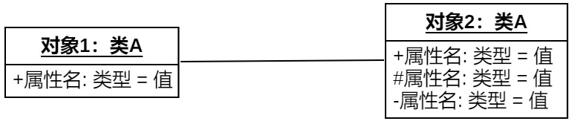
2. UML中的图
链：表现对象与对象之间的关系

Slide 23
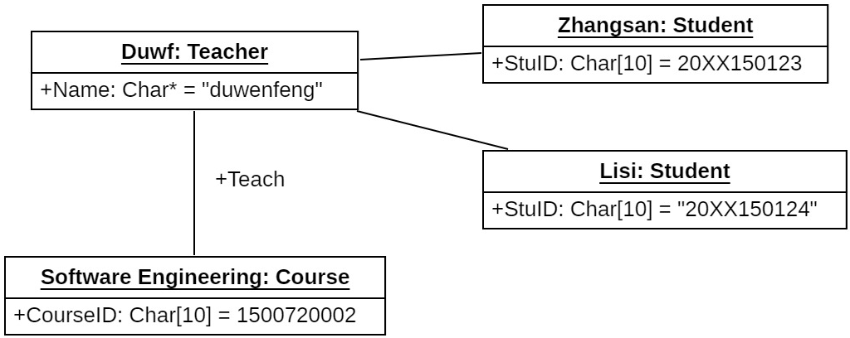
2. UML中的图

Slide 24
2. UML中的图
⑤ 顺序图
又称序列图，用于表达用例实现中各个对象的顺序交互过程。
顺序图 = 生命线+活动条+ 消息

Slide 25
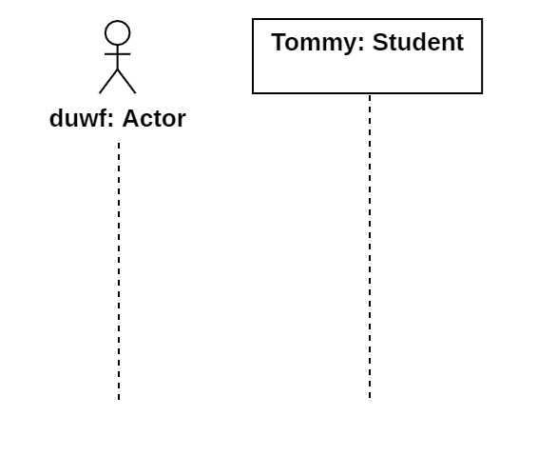
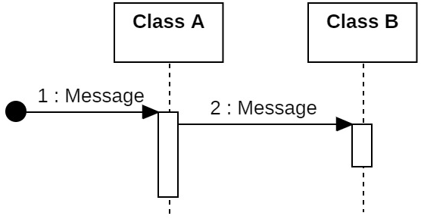
2. UML中的图
消息语法：
属性＝信号或消息名（参数：参数类型）：返回值
(a) 参与者对象 (b) 类对象

Slide 26
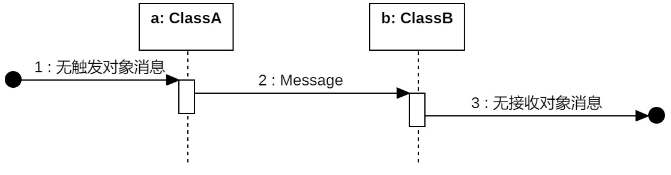
2. UML中的图

Slide 27
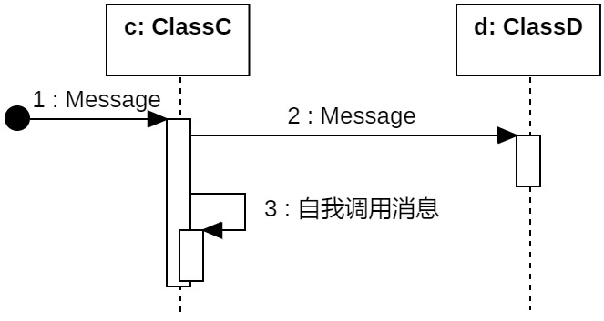
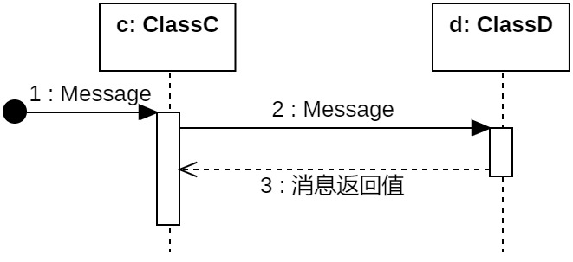
2. UML中的图

Slide 28
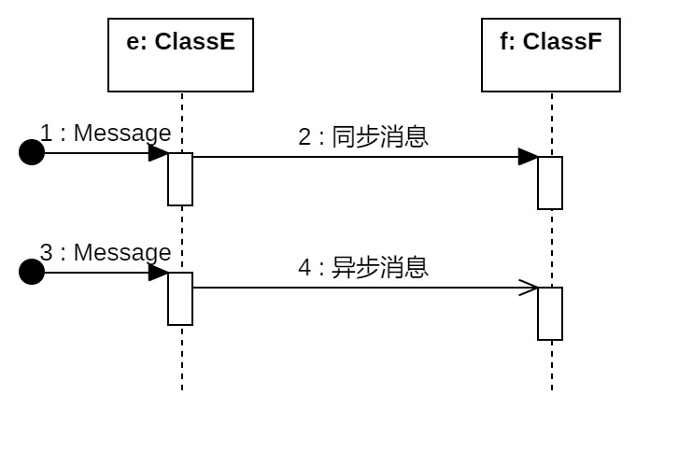
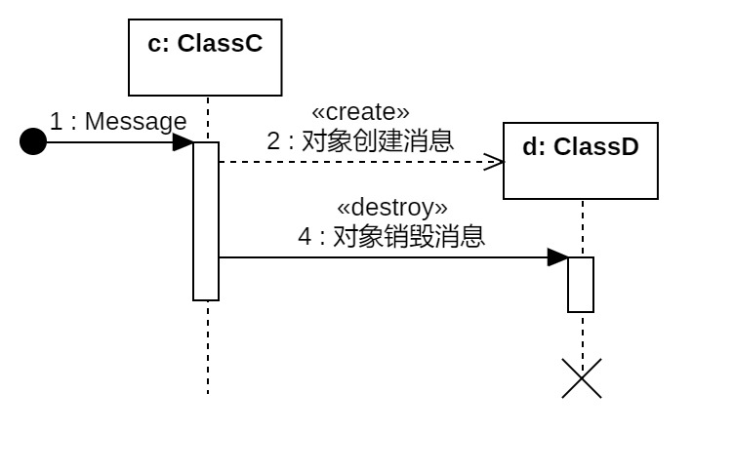
2. UML中的图

Slide 29
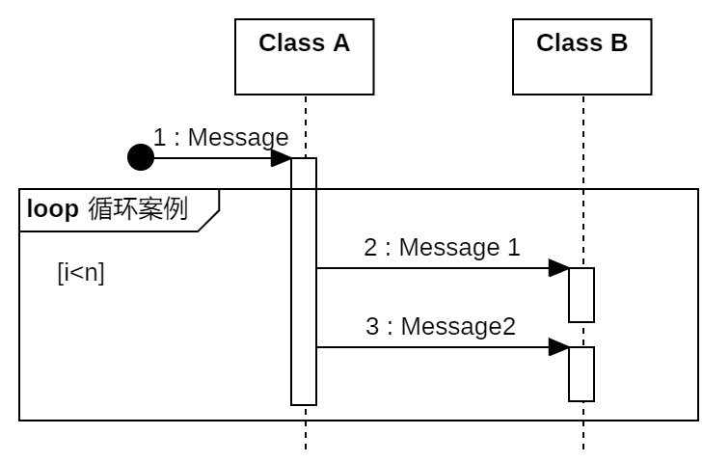
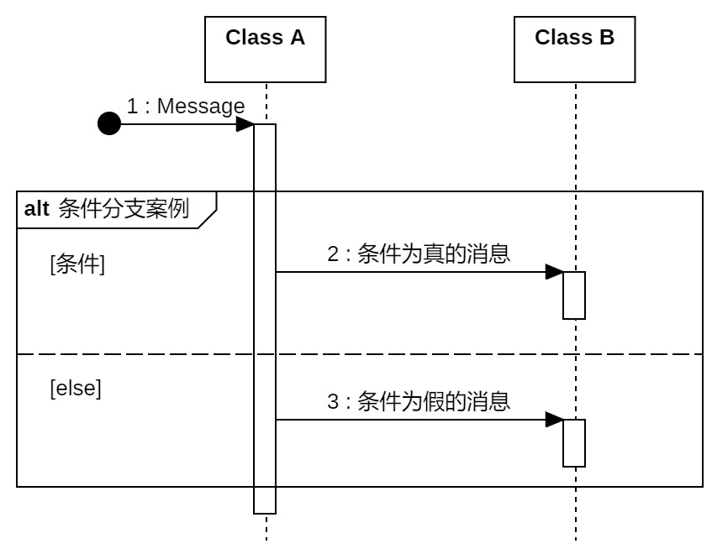
2. UML中的图
交互框：顺序图中的一块区域或者片段，能够通过操作符对区域内的流程进行特殊处理。
alt操作符
loop操作符

Slide 30
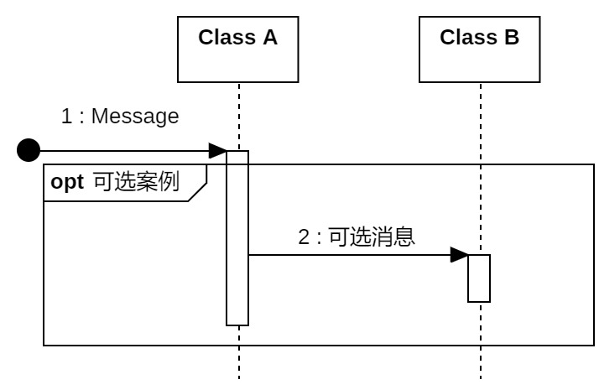
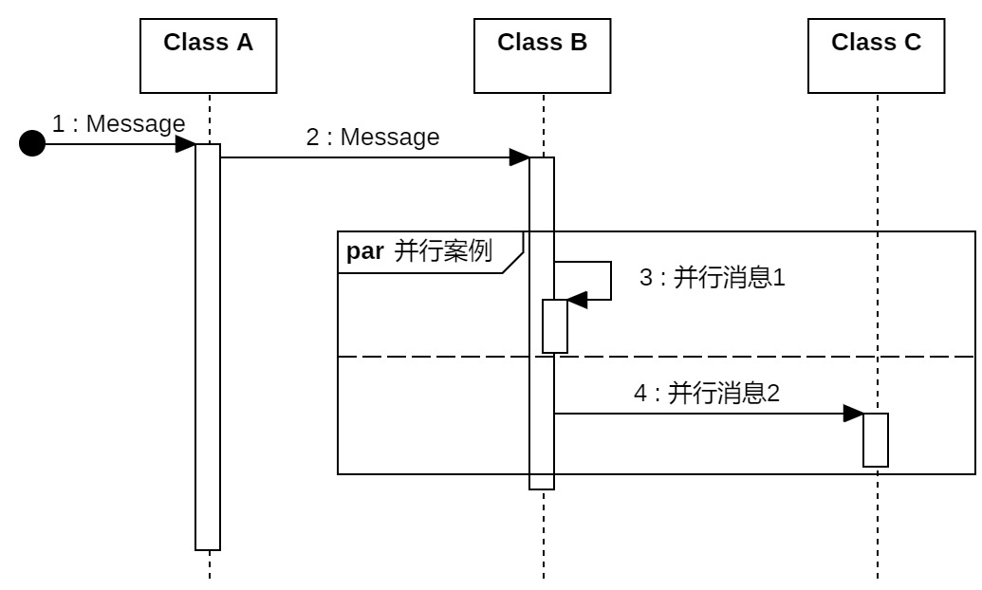
2. UML中的图
opt操作符
par操作符

Slide 31
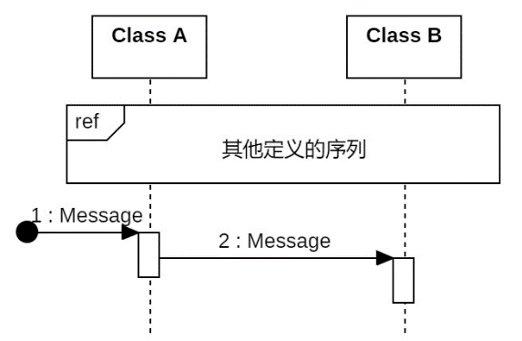
2. UML中的图
ref操作符

Slide 32
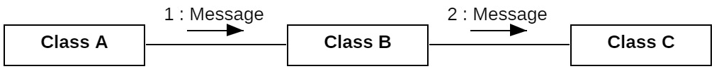
2. UML中的图
⑥ 通信图
通过链接来表达多个对象之间的交互。
通信图 = 交互的参与者+ 通信链+ 消息

Slide 33
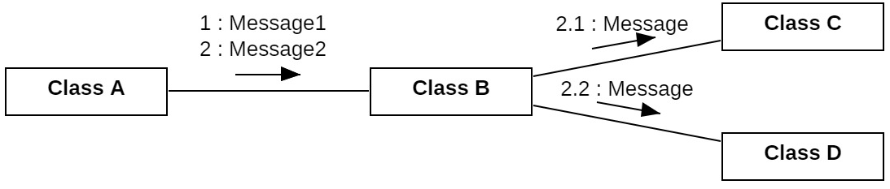
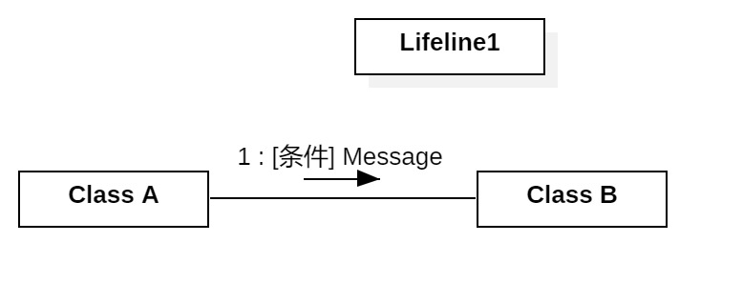
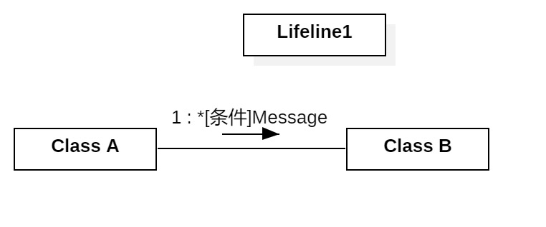
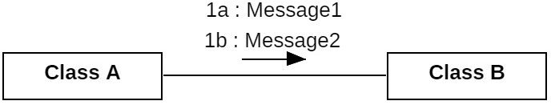
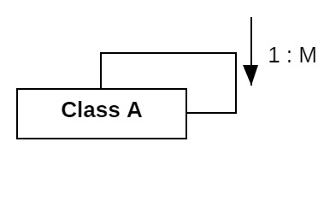
2. UML中的图
控制消息
嵌套消息和子消息
循环消息
并发消息
自我委派消息

Slide 34
2. UML中的图
通信图与顺序图的区别：
顺序图
按照交互的时间顺序来建模消息交互过程
强调交互的时间和顺序
通信图
按照对象之间的关联来建模消息的交互过程
强调对象之间的链接

Slide 35

2. UML中的图
⑦ 状态图
描述对象所有可能的状态，以及引起对象在不同状态之间转移的事件。
状态图 = 状态+ 迁移

Slide 36





2. UML中的图
状态
(a) 初始状态 (b) 终止状态 (c) 简单状态 (d) 复合状态

Slide 37
2. UML中的图
事件
事件
信号事件
变化事件
时间事件
调用事件

Slide 38

2. UML中的图
迁移文字标签的语法：
触发[警戒条件]/行为

Slide 39
2. UML中的图
⑧ 构件图
用于描述软件代码构件的物理结构以及各种构件之间的依赖关系。
构件图 = 构件+ 接口+ 关系+ 端口+ 连接器

Slide 40


2. UML中的图
构件：系统或者子系统中的独立封装单位，是一个可以替换的软件包
接口：构件通过接口对外界提供服务。
Label模式 Decoration模式

Slide 41

2. UML中的图
复合组件

Slide 42


2. UML中的图
关系：表示构件和构件之间的依赖关系
端口：用于表达复合构件中的子构件与外部构件进行通信

Slide 43

2. UML中的图

Slide 44
2. UML中的图
⑨ 部署图
用于描述系统中的各个部分，以及各个组件的部署情况。
部署图 = 制品+ 节点+ 通信路径

Slide 45




2. UML中的图
制品：目标系统运行时必须具备的程序模块、数据文件，或者硬件设备。
(a) 制品 Label模式 (b) 带属性的制品 (c) 制品 Decoration模式 (d) 带属性的制品

Slide 46



2. UML中的图
节点：目标系统中能够驻留制品的实体

Slide 47



2. UML中的图

Slide 48

2. UML中的图
⑩ 包图
对系统的静态结构进行建模。
包图 = 包+ 关系

Slide 49
3. 小结
UML是一种绘画语言，即除了绘制各种图以外，UML还必须结合大量文字对图内容进行详细说明。
用例图用于描述目标系统的运用案例；
活动图用于对需求处理细节进行描述；
类图用于描述系统结构；
对象图用于对复杂业务过程进行介绍；
顺序图和通信图从不同角度对系统如何实现业务流程进行了描述；
状态图刻画了对象在不同情况下的状态变化；
组件图给出了系统中不同组件或者组件的依赖关系；
部署图对软件系统的具体实施进行了说明；
包图给出了模型简化途径。

Slide 50
谢谢大家！
课后思考：
1. 为什么UML中需要增加文字描述，描述的重点是什么？
2. 如果需要用文字准确描述用户需要，应该怎么做？
3. 有了类图，为什么还要有对象图？

